Slide 1



Sesión 1: Evaluación y Administración de Riesgos:
Relevancia de la función actuarial
Seminario ASSAL-IAIS
“Análisis y Evaluación de Riesgos en la Industria Aseguradora”
Norma Alicia Rosas Rodríguez
Presidente de la Comisión Nacional de Seguros y Fianzas
Santo Domingo, República Dominicana.
Abril 9, 2018.

Slide 2

Introducción
En la actualidad resultaría difícil imaginar el desarrollo de los seguros sin el apoyo de las técnicas actuariales.
  Es universalmente conocido que los seguros dependen fuertemente de las técnicas y habilidades actuariales.
Sin embargo, los actuarios se han venido involucrado en diversas cuestiones relacionadas con la propia operación de las compañías de seguros:
  Manejo y análisis de datos
  Diseño de nuevos productos y fijación de tarifas
  Cálculo de reservas técnicas
  Programas de reaseguro
  Pruebas de Estrés y evaluación de las necesidades de capital,
  entre otras.

Slide 3
Introducción
Con el paso del tiempo, el papel del actuario se ha visto influenciado por las tendencias y marcos regulatorios de supervisión y de las mejores prácticas internacionales:
  Dependiendo de ello, se han otorgado diferentes niveles de responsabilidad profesional a la labor realizada por los actuarios.
La IAIS establece Principios Básicos para la supervisión de Seguros (ICP). En los siguientes principios menciona las labores encomendadas al actuario, y en el ICP 8 hace énfasis en la función actuarial:
  ICP 4 Autorización
  ICP 5 Idoneidad de personas
  ICP 7 Gobierno corporativo
  ICP 8 Administración de riesgos y control interno
  ICP 9 Revisión por parte del supervisor y reportes
  ICP 13 Reaseguro y otras formas de transferencia de riesgos
  ICP 14 Valuación
  ICP 16 Administración de riesgos para propósitos de solvencia
  ICP 17 Suficiencia de capital

Slide 4
Principios Básicos de Seguros (ICP):
ICP 8
“El supervisor requiere que las aseguradoras cuenten, como parte de su gobierno corporativo, con sistemas efectivos de administración de riesgos y control interno, incluyendo funciones efectivas para administración de riesgos, control interno, función actuarial y auditoría interna”
“El supervisor requiere que las aseguradoras cuenten con una función actuarial efectiva, capaz de evaluar y ofrecer guía con respecto a reservas técnicas, primas y tarificación, suficiencia de capital, reaseguro y cumplimiento regulatorio”.
Sin embargo señala también que la función actuarial:
debe reportar periódicamente al Consejo de Administración
evaluar y ofrecer consejo en temas como: pasivos, reservas y obligaciones agregadas de siniestros, ALM, política de inversión y valuación de activos, posición de solvencia, políticas y controles de administración de riesgos relativos a temas actuariales o de la situación financiera, dividendos a asegurados, política de suscripción, contratos de reaseguro, suficiencia y calidad de los datos, investigación, desarrollo, validación y uso de modelos internos para proyecciones financieras, actuariales o para el ORSA, etc.
Función Actuarial

Slide 5
Asociación Actuarial Internacional (AAI)
Fundada en 1895, es la asociación mundial de asociaciones profesionales actuariales.
  Dentro de su misión está promover el profesionalismo, desarrollar estándares comunes de educación actuarial (syllabus) y estándares de práctica actuarial.
Syllabus vigente
  Matemáticas financieras
  Probabilidad y Estadística matemática
  Economía
  Contabilidad
  Modelización
  Métodos Estadísticos
  Matemática Actuarial
  Administración Financiera
  Administración actuarial del riesgo
  Profesionalismo
Propuesta Syllabus (Respuesta a tendencias)
  Estadística (incluyendo procesos estocásticos y simulación).
  Economía
  Finanzas
  Sistemas Financieros (incluyendo factores que afectan la estabilidad financiera)
  Activos (Inversiones, valuación, administración de portafolios, estrategia de inversiones)
  Datos y Sistemas (aplicación de métodos estadísticos y ciencias de la computación)
  Modelos Actuariales (teoría del riesgo)
  Administración actuarial de riesgos
  Práctica profesional y actuarial (comunicación efectiva, toma de decisiones, estándares de práctica, etc.)

Slide 6

Asociación Actuarial Internacional (AAI)
Fundada en 1895, es la asociación mundial de asociaciones profesionales actuariales.
  Dentro de su misión está promover el profesionalismo, desarrollar estándares comunes de educación actuarial (syllabus) y estándares de práctica actuarial.
Syllabus vigente
  Matemáticas financieras
  Probabilidad y Estadística matemática
  Economía
  Contabilidad
  Modelización
  Métodos Estadísticos
  Matemática Actuarial
  Administración Financiera
  Administración actuarial del riesgo
  Profesionalismo
Propuesta Syllabus (Respuesta a tendencias)
  Estadística (incluyendo procesos estocásticos y simulación).
  Economía
  Finanzas
  Sistemas Financieros (incluyendo factores que afectan la estabilidad financiera)
  Activos (Inversiones, valuación, administración de portafolios, estrategia de inversiones)
  Datos y Sistemas (aplicación de métodos estadísticos y ciencias de la computación)
  Modelos Actuariales (teoría del riesgo)
  Administración actuarial de riesgos
  Práctica profesional y actuarial (comunicación efectiva, toma de decisiones, estándares de práctica, etc.)

Slide 7

Mapa de la AAI en 2016
Para ser miembro titular de la AAI, las asociaciones deben tener un código de ética profesional y un proceso disciplinario, adoptar las directrices de práctica actuarial fijadas por la AAI y cubrir los requisitos en materia de formación (syllabus).

Slide 8
Convergencia Regulatoria en México: implicaciones en la función actuarial
Solvencia I
Tipo “Solvencia II”
1990
2015
El sector asegurador mexicano ha transitado a una regulación basada en riesgo (de tipo Solvencia II), en apego a los mejores estándares y prácticas internacionales.
Todo ello ocurrió en un periodo de casi 25 años.
Con la nueva Ley de Instituciones de Seguros y de Fianzas (LISF), se fortaleció de manera importante el papel de la función actuarial, permitiendo así cumplir con las mejores prácticas en esta materia.

Slide 9
Convergencia Regulatoria en México: implicaciones en la función actuarial
1990
Solvencia I
-Liberación de tarifas.
-Reglas para reservas
-Margen de Solvencia
-Tablas de mortalidad
1993-1995
- Apertura de los mercados.
- IBNR
- Creación de los sistemas estadísticos.
- IAIS & OCDE
1997
- Supervisión basada en riesgo / supervisión de reaseguro
2004
- Estándares actuariales
- Certificación de actuarios
- Reservas suficientes
- Solvencia Dinámica
- Fortalecimiento del auditor externo actuarial
- Sistema de registro de productos vía internet
2007 - 2013
- Inicio de proyecto de nueva legislación “tipo Solvencia II”
- Promulgación de la nueva Ley (LISF)
2015
Entrada en vigor de la LISF:
- Se fortalece la función actuarial
- Equivalencia con Solvencia II

Slide 10
Convergencia Regulatoria en México: implicaciones en la función actuarial
Gobierno corporativo en línea con el sistema financiero desde el 2002
1990
Solvencia I
-Liberación de tarifas.
-Reglas para reservas
-Margen de Solvencia
-Tablas de mortalidad
1993-1995
- Apertura de los mercados.
- IBNR
- Creación de los sistemas estadísticos.
- IAIS & OCDE
1997
- Supervisión basada en riesgo / supervisión de reaseguro
2004
- Estándares actuariales
- Certificación de actuarios
- Reservas suficientes
- Solvencia Dinámica
- Fortalecimiento del auditor externo actuarial
- Sistema de registro de productos vía internet
2007 - 2013
- Inicio de proyecto de nueva legislación “tipo Solvencia II”
- Promulgación de la nueva Ley (LISF)
2015
Entrada en vigor de la LISF:
- Se fortalece la función actuarial
- Equivalencia con Solvencia II

Slide 11
Convergencia Regulatoria en México: implicaciones en la función actuarial
Transparencia y revelación de información (disciplina de mercado) desde 2006
1990
Solvencia I
-Liberación de tarifas.
-Reglas para reservas
-Margen de Solvencia
-Tablas de mortalidad
1993-1995
- Apertura de los mercados.
- IBNR
- Creación de los sistemas estadísticos.
- IAIS & OCDE
1997
- Supervisión basada en riesgo / supervisión de reaseguro
2004
- Estándares actuariales
- Certificación de actuarios
- Reservas suficientes
- Solvencia Dinámica
- Fortalecimiento del auditor externo actuarial
- Sistema de registro de productos vía internet
2007 - 2013
- Inicio de proyecto de nueva legislación “tipo Solvencia II”
- Promulgación de la nueva Ley (LISF)
2015
Entrada en vigor de la LISF:
- Se fortalece la función actuarial
- Equivalencia con Solvencia II

Slide 12
Convergencia Regulatoria en México: implicaciones en la función actuarial
1990
Solvencia I
-Liberación de tarifas.
-Reglas para reservas
-Margen de Solvencia
-Tablas de mortalidad
1993-1995
- Apertura de los mercados.
- IBNR
- Creación de los sistemas estadísticos.
- IAIS & OCDE
1997
- Supervisión basada en riesgo / supervisión de reaseguro
2004
- Estándares actuariales
- Certificación de actuarios
- Reservas suficientes
- Solvencia Dinámica
- Fortalecimiento del auditor externo actuarial
- Sistema de registro de productos vía internet
2007 - 2013
- Inicio de proyecto de nueva legislación “tipo Solvencia II”
- Promulgación de la nueva Ley (LISF)
2015
Entrada en vigor de la LISF:
- Se fortalece la función actuarial
- Equivalencia con Solvencia II
Nueva Certificación de Actuarios

Slide 13
Función actuarial en México
Las aseguradoras deberán contar con un sistema eficaz de gobierno corporativo, cuya instrumentación y seguimiento será responsabilidad de su consejo de administración.
El sistema de gobierno corporativo deberá corresponder al volumen de operaciones, así como a la naturaleza y complejidad de las actividades de la aseguradora de que se trate, y deberá comprender el establecimiento y verificación del cumplimiento de políticas y procedimientos explícitos en materia de administración integral de riesgos, auditoría y contraloría internas, función actuarial y contratación de servicios con terceros.
La función actuarial deberá ser desempeñada por personas con conocimientos y experiencia suficientes de matemática actuarial y financiera, y estadística.
  Los actuarios que registran productos de seguros, los que registran métodos para valuar reservas, los que firman la valuación de reservas, los que elaboran la prueba de solvencia dinámica, así como los actuarios que dictaminan las reservas técnicas (como actuario independiente), deberán tener una cédula profesional y la certificación del Colegio de la especialidad o estar acreditados por la Comisión Nacional de Seguros y Fianzas.

Slide 14
Elementos de la regulación que inciden en la función actuarial
Pilar I
Pilar II
Pilar III
ELEMENTOS CUANTITATIVOS
• Reservas técnicas basadas en BEL + margen de riesgo.
• Modelo estándar y modelos internos→cálculo del RCS (al 99.5%)
• Agregación y mitigación de riesgos.
• Fondos propios para cubrir el RCS.
• Generación de balance económico.
REVISIÓN Y CONTROL
• Fortalecimiento de las prácticas de gobierno corporativo
• Autoevaluación del Riesgo y Solvencia (ORSA).
• Revisión del proceso de supervisión: fortalecimiento de la supervisión con base en el riesgo por parte de la CNSF.
DISCIPLINA DE MERCADO
• Reportes regulatorios.
• Transparencia y revelación al público como un mecanismo para mejorar la disciplina de mercado.

Slide 15
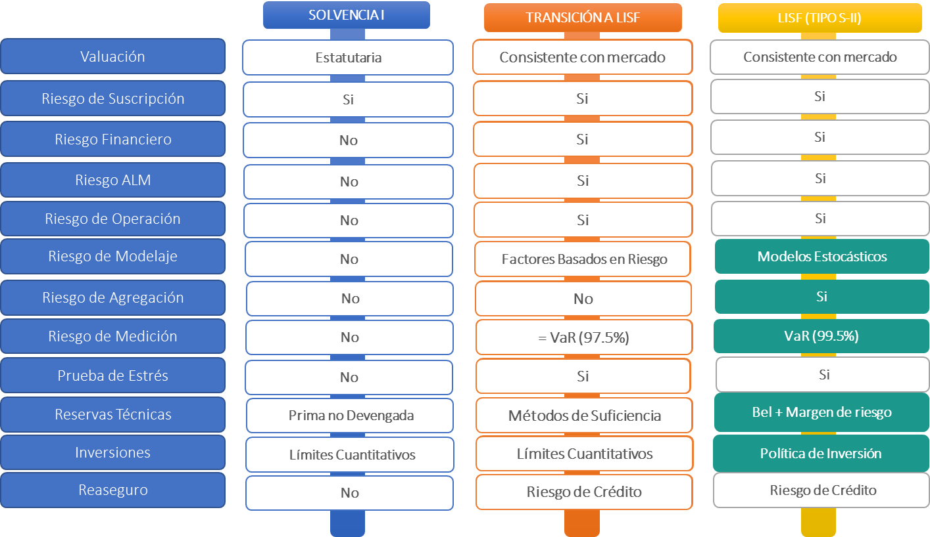
Elementos de la regulación que inciden en la función actuarial
Pilar I
“Definición clara de los tipos de riesgo a tomar en consideración al evaluar la solvencia de las aseguradoras”
ELEMENTOS CUANTITATIVOS
• Reservas técnicas basadas en BEL + margen de riesgo.
• Modelo estándar y modelos internos→cálculo del RCS
• Agregación y mitigación de riesgos.
• Fondos propios para cubrir el RCS.
• Generación de balance económico.

Slide 16
Elementos de la regulación que inciden en la función actuarial
Pilar I
ELEMENTOS CUANTITATIVOS
• Reservas técnicas basadas en BEL + margen de riesgo.
• Modelo estándar y modelos internos→cálculo del RCS
• Agregación y mitigación de riesgos.
• Fondos propios para cubrir el RCS.
• Generación de balance económico.
Aspectos actuariales relevantes en la LISF:
Diseño y viabilidad técnica de productos
Cálculo y valuación de reservas técnicas.
Verificar metodologías empleadas en el cálculo del mejor estimador y margen de riesgo (reserva técnica)
Evaluar la confiabilidad, homogeneidad, suficiencia y la calidad de los datos
Elaborar pruebas de Backtesting
Contribuir al Sistema de Administración de Riesgos
Modelizar los riesgos en que se basa el Requerimiento de Capital (al 99.5%)
Introduce la posibilidad de tener modelos internos para el cálculo del Requerimiento de Capital

Slide 17
Elementos de la regulación que inciden en la función actuarial
Pilar II
REVISIÓN Y CONTROL
• Fortalecimiento de las prácticas de gobierno corporativo
• Autoevaluación del Riesgo y Solvencia (ORSA).
• Revisión del proceso de supervisión: fortalecimiento de la supervisión con base en el riesgo por parte de la CNSF.
Aspectos actuariales relevantes en la LISF:
Participación en el Sistema de Gobierno Corporativo de las aseguradoras.
Informar al Consejo sobre razonabilidad del cálculo de las reservas / pronunciarse sobre la política de suscripción y sobre idoneidad de contratos de reaseguro y dispersión de riesgos.
Contribuir en la Autoevaluación del Riesgo y Solvencia (ORSA).
  Prueba de Solvencia Dinámica.
Apoyar al Consejo de Administración en diversos comités.
Actuario independiente que dictamina sobre la situación y suficiencia de las reservas técnicas

Slide 18

Elementos de la regulación que inciden en la función actuarial
Pilar III
DISCIPLINA DE MERCADO
• Reportes regulatorios.
• Transparencia y revelación al público como un mecanismo para mejorar la disciplina de mercado
Aspectos actuariales relevantes en la LISF:
Debe entregar reportes regulatorios y revelar información relativa a la función actuarial, como parte de las notas de revelación a los estados financieros.

Slide 19
Sesión 1: Evaluación y Administración de Riesgos:
Relevancia de la función actuarial
Seminario ASSAL-IAIS
“Análisis y Evaluación de Riesgos en la Industria Aseguradora”
Norma Alicia Rosas Rodríguez
Presidente de la Comisión Nacional de Seguros y Fianzas
Santo Domingo, República Dominicana.
Abril 9, 2018.

